Slide 1
ΕΥΡΕΣΗ ΤΟΥ ΕΜΒΑΔΟΥ ΤΡΙΓΩΝΟΥ ΜΟΝΟ ΑΠΟ ΤΙΣ ΠΛΕΥΡΕΣ ΤΟΥ
Μια εργασία που έγινε στα πλαίσια του
Έτους Μαθηματικών για τα 100 χρόνια της
Ελληνικής Μαθηματικής Εταιρείας
από μαθητές της Γ’ Τάξης του
Γυμνασίου Γαστούνης
1ο Μαθητικό Συνέδριο της ΕΜΕ
Αθήνα 7, 8 & 9 Δεκεμβρίου 2018

Slide 2
ΕΥΡΕΣΗ ΤΟΥ ΕΜΒΑΔΟΥ ΤΡΙΓΩΝΟΥ ΜΟΝΟ ΑΠΟ ΤΙΣ ΠΛΕΥΡΕΣ
Ονόματα Μαθητών: Θεοδωροπούλου Ειρήνη – Ελένη
Κοτροκόης Ανδρέας
Κυρίτσης Χρήστος
Παρασκευοπούλου Γεωργία
Χρέππα Σπυριδούλα
Επιβλέπων Καθηγητής: Κουσινιώρης Γεώργιος

Slide 3
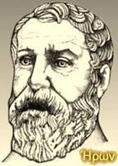
Στην εργασία αυτή παρουσιάζουμε μια μέθοδο υπολογισμού του εμβαδού οποιουδήποτε τριγώνου έχοντας γνωστές μόνο τις πλευρές του.
Η μέθοδος αυτή είναι γνωστή ως «Τύπος του Ήρωνος» και βρίσκεται στο έργο με τίτλο «Μετρικά» του Ήρωνος του Αλεξανδρέως (περ. 3^{ος} πΧ αι. – 1^{ος} μΧ αι.).
Ιστορικά - Βιογραφικά Στοιχεία [2]
Ο Ήρων ο Αλεξανδρεύς ή Αλεξανδρέας όπως ήταν γνωστός, ήταν από τους πιο γνωστούς μηχανικούς και μαθηματικούς της ελληνιστικής περιόδου.
Γεννήθηκε στην Αλεξάνδρεια και έδρασε στην Αίγυπτο. Το πότε έζησε δεν το γνωρίζουμε ακριβώς γιατί ο ίδιος πουθενά στα συγγράμματά του δεν παρέχει κάποια διευκρίνιση. Πολλοί ιστορικοί προσπάθησαν να απαντήσουν σε αυτό το ερώτημα, όμως οι απαντήσεις τους περισσότερο διαφωνούν παρά συμφωνούν. Υπολογίζεται πάντως ότι έζησε τον 1ο αιώνα μ.Χ.

Slide 4
Ο Ήρων είναι ο πρώτος επιστήμονας της αρχαιότητας που κατάφερε να συνδυάσει συστηματικά τη θεωρία με την πράξη και γι’ αυτό θεωρείται ο θεμελιωτής των τεχνικών επιστημών και ένας από τους πιο σημαντικούς φυσικούς, μηχανικούς και μαθηματικούς της αρχαιότητας. Υπήρξε διευθυντής του περίφημου Μουσείου της Αλεξάνδρειας, ενός επιστημονικού κέντρου εφάμιλλου με τα σημερινά πολυτεχνεία.
Το συγγραφικό έργο του Ήρωνος είναι τεράστιο και πολύπλευρο. Περιλαμβάνει περίπου 16 πραγματείες από τις οποίες οι 10 έχουν διασωθεί ολόκληρες, 3 υπάρχουν σε αποσπάσματα ενώ 3 δεν διασώθηκαν.
Είναι σημαντικό ότι έχουν διασωθεί τα σπουδαιότερα έργα του όπως Πνευματικά, Μηχανική, Περί Αυτοματοποιητικής, Κατοπτρικά, Μετρικά, Περί διόπτρας, Χειροβαλλίστρας κατασκευή και συμμετρία, Βελοποιϊκά και Γεωμετρικά.
Συνδυάζοντας άριστα τη θεωρία με την πράξη κατασκεύασε πλήθος μηχανισμών φυσικής, αυτόματα μηχανήματα για το θέατρο και τους ναούς, υδραυλικά ρολόγια, την περίφημη «Κρήνη του Ήρωνα» και μεταξύ άλλων εφεύρε τη γνωστή «Αιόλου πύλη», την πρώτη μηχανή που κινούνταν με ατμό (ατμομηχανή).

Slide 5

Πως έγραφαν τους αριθμούς οι Αρχαίοι Έλληνες [3]
Οι αρχαίοι Έλληνες δεν έδωσαν λύσεις βιώσιμες στο πρόβλημα παράστασης των φυσικών αριθμών. Χρησιμοποίησαν για την παράσταση των αριθμών το αλφάβητό τους. Οι Έλληνες παρίσταναν τους φυσικούς αριθμούς με δύο τρόπους.
Κατά τον ένα για τους 5, 10, 100, 1000 χρησιμοποιούσαν τα γράμματα Π, Δ, Η, Χ δηλαδή τα αρχικά των λέξεων πέντε, δέκα, εκατό, χίλια (το Η ήταν το αρχικό της λέξης εκατό).
Για το πενταπλάσιο ενός αριθμού χρησιμοποιούσαν το σύμβολο του αριθμού κάτω από το Π : έτσι το , σήμαινε αντίστοιχα 5×1000, 5×10.
Για το 1 χρησιμοποιούσαν το σύμβολο Ι.
Για παράδειγμα τον αριθμό 2018 θα τον παρίσταναν ως ΧΧΔΠΙΙΙ ή τον 1821 ως
Κατά τον άλλον η παράσταση των αριθμών γινόταν με τα γράμματα του τότε αλφαβήτου και με τη χρησιμοποίηση της θέσης του καθενός τους στο αλφάβητο ως εξής:

Slide 6
Ελληνική Γραφή | Σύγχρονη Γραφή
α΄ | 1
β΄ | 2
γ΄ | 3
δ΄ | 4
ε΄ | 5
ϛ΄ (στίγμα) | 6
ζ΄ | 7
η΄ | 8
θ΄ | 9
Ελληνική Γραφή | Σύγχρονη Γραφή
ι΄ | 10
κ΄ | 20
λ΄ | 30
μ΄ | 40
ν΄ | 50
ξ΄ | 60
ο΄ | 70
π΄ | 80
ϟ΄ (κόππα) | 90
Ελληνική Γραφή | Σύγχρονη Γραφή
ρ΄ | 100
σ΄ | 200
τ΄ | 300
υ΄ | 400
φ΄ | 500
χ΄ | 600
ψ΄ | 700
ω΄ | 800
ϡ΄ (σαμπί) | 900
Κατά την γραφή αυτή είναι:
ια΄= 10+1 (=11), ιβ΄= 10+2 (=12), κγ΄= 20+3 (=23), ρα΄= 100+1 (=101).

Slide 7
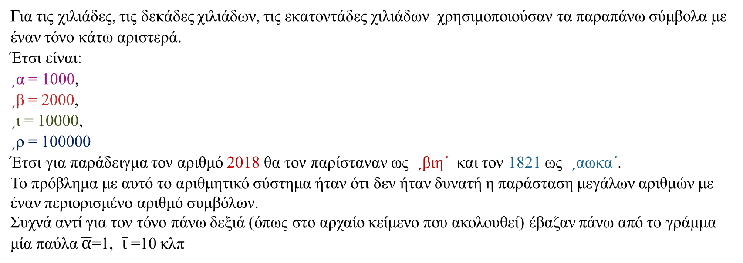
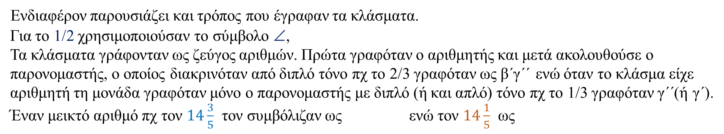
Συχνά αντί για τόνους έβαζαν μία παύλα πάνω από τα γράμματα, πχ: $\overline{ α}=1, \overline{κδ}=24, \overline{αυνγ}=1453$, όπως είναι και στο αρχαίο κείμενο που ακολουθεί.

Slide 8
Υπολογισμοί
Οι αριθμητικές πράξεις είναι σύνθετες δεδομένου ότι χρησιμοποιούνται τόσα πολλά σύμβολα.
Η πρόσθεση και η αφαίρεση γινόταν σχετικά εύκολα περίπου όπως και σήμερα.
Ο πολλαπλασιασμός πραγματοποιείτο χρησιμοποιώντας τον επιμεριστικό νόμο.
Για παράδειγμα ο πολλαπλασιασμός 287·2 γίνεται ως εξής:
σπζ · β = (σ + π + ζ) · β = σ · β + π · β + ζ · β = υ + ρξ + ιδ = φοδ και με σύγχρονη γραφή:
287·2 = (200+80+7) ·2 = 200 ·2 + 80 ·2 + 7·2 = 400 + 160 + 14 = 574.
Εντυπωσιακό.
Η διαίρεση πραγματοποιείτο ουσιαστικά τον ίδιο τρόπο όπως τη κάνουμε σήμερα.
Στη συνέχεια παραθέτουμε τους αριθμούς του αρχαίου κειμένου (με σειρά εμφανίσεως στα δύο κείμενα):

Slide 9
Εύρεση του εμβαδού τριγώνου
Ο Ήρων περιγράφει, με τη βοήθεια αριθμητικού παραδείγματος, τη διαδικασία εύρεσης του εμβαδού του τριγώνου με πλευρές 7, 8 και 9 μονάδες. Ας δούμε πως:
α) Το αρχαίο κείμενο για τους υπολογισμούς και η μετάφρασή του [1]

Slide 10
β) Εφαρμογή των οδηγιών του κειμένου για την εύρεση του εμβαδού τριγώνου.
Ακολουθούμε τις οδηγίες του Ήρωνος για την εύρεση του εμβαδού και καταστρώνουμε τον πίνακα :
Οδηγία κειμένου | Εφαρμογή της οδηγίας
Έστω τρίγωνο με πλευρές 7, 8 και 9. | Θεωρούμε το τρίγωνο με πλευρές 7, 8 και 9.
Πρόσθεσε το 7, το 8 και το 9 | 7 + 8 + 9 = 24
Πάρε το μισό του αθροίσματος | 24 : 2 = 12
Αφαίρεσε από το 12 το 7 μένει 5 | 12 – 7 = 5
Αφαίρεσε από το 12 το 8 μένει 4 | 12 – 8 = 4
Αφαίρεσε από το 12 το 9 μένει 3 | 12 – 9 = 3
Πολλαπλασίασε το 12 επί το 5 κάνει 60 | 12 × 5 = 60
Πολλαπλασίασε αυτά (τα 60) επί το 4 κάνει 240 | 60 × 4 = 240
Πολλαπλασίασε αυτά (τα 240) επί το 3 κάνει 720 | 240 × 3 = 720
Αυτών πάρε την πλευρά (τετραγωνική ρίζα) και είναι το εμβαδόν του τριγώνου.

Slide 11
Εύρεση της τετραγωνικής ρίζας
Ενδιαφέρον παρουσιάζει ο τρόπος με τον οποίο ο Ήρων βρίσκει την τετραγωνική ρίζα. Ας δούμε πως:
α) Το αρχαίο κείμενο για την εύρεση της τετραγωνικής ρίζας και η μετάφρασή του. [1]

Slide 12
β) Εφαρμογή των οδηγιών του κειμένου για την εύρεση της τετραγωνικής ρίζας.
Καταστρώνουμε τον πάλι πίνακα με τις οδηγίες του Ήρωνος:

Slide 13
Προσέξτε ότι η τιμή της που υπολογίζει ο Ήρων με τη δεύτερη εφαρμογή της μεθόδου του είναι η ίδια που υπολογίζουμε σήμερα με ακρίβεια τουλάχιστον οκτώ δεκαδικών ψηφίων. !!!

Slide 14
Γενίκευση της μεθόδου – Εύρεση του τύπου.
Γενικεύουμε τη μέθοδο του Ήρωνα για την εύρεση του εμβαδού τριγώνου που έχει πλευρές α, β, γ για να έχουμε έναν τύπο για το εμβαδόν του.
Εφαρμόζουμε τις οδηγίες του Ήρωνα:
Πρόσθεσε τις πλευρές → α + β + γ
Πάρε το μισό του αθροίσματος → (το ονομάζουμε τ και είναι η ημιπερίμετρος του τριγώνου).
Αφαίρεσε από το τ το α → τ – α
Αφαίρεσε από το τ το β → τ – β
Αφαίρεσε από το τ το γ → τ – γ
Πάρε το γινόμενο των τ, τ – α, τ – β, τ – γ →
Βρες την τετραγωνική ρίζα του γινομένου →
Αυτό είναι το εμβαδόν του τριγώνου, δηλαδή

Slide 15
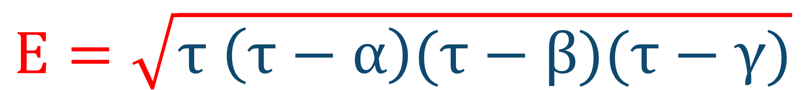
$$Ε=\sqrt{τ \left(τ−α\right)(τ−β)(τ−γ)}$$

Slide 16
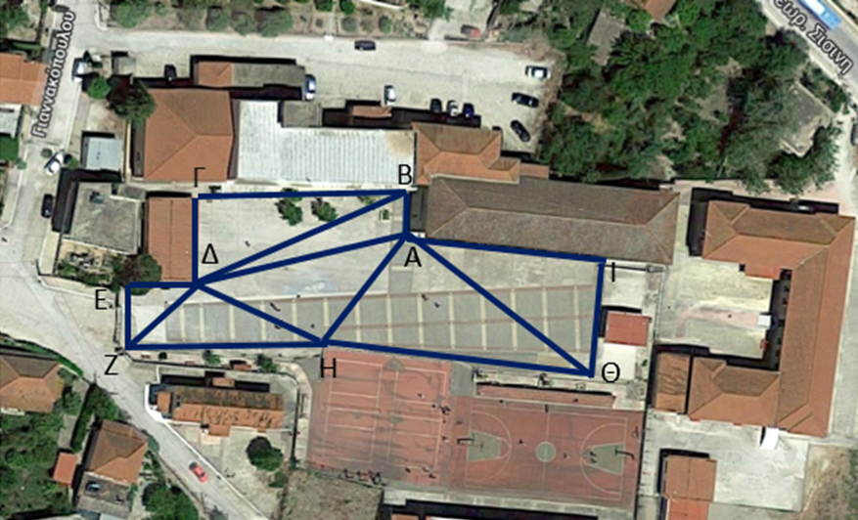
Μέτρηση του εμβαδού της αυλής του σχολείου μας.
Αφού μάθαμε να χρησιμοποιούμε τον τύπο του Ήρωνος είπαμε να τον εφαρμόσουμε στην πράξη για να εκτιμήσουμε την αξία του. Έτσι αποφασίσαμε να υπολογίσουμε το εμβαδόν της αυλής του σχολικού συγκροτήματος στο οποίο βρίσκεται το σχολείο μας.

Slide 17
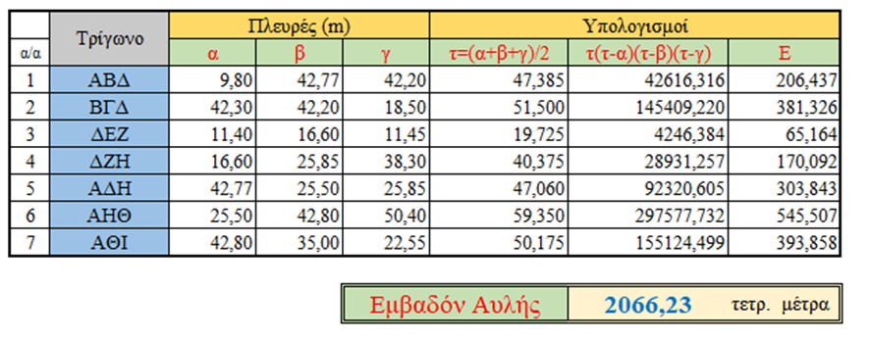
Πήραμε μια φωτογραφία από το Google Earth [5] της περιοχής που βρίσκεται το σχολείο μας και σχεδιάσαμε σ’ αυτή τρίγωνα. Πήραμε το σχέδιό μας, χαρτί μολύβι και μια μετροταινία και πιάσαμε δουλειά. Κάναμε τις μετρήσεις μας και καταστρώσαμε τον παρακάτω πίνακα με τη βοήθεια του λογισμικού MS Excel.

Slide 18
Βιβλιογραφικές αναφορές
[1] Β. ΣΠΑΝΔΑΓΟΥ – Ρ. ΣΠΑΝΔΑΓΟΥ – Δ. ΤΡΑΥΛΟΥ: ΄΄ Οι Μαθηματικοί της Αρχαίας Ελλάδος΄΄ - Εκδόσεις ΑΙΘΡΑ
[2] http://www1.aegean.gr/lykpeir/synergasies/SE%20%CE%99%CE%A3%CE%A4%CE%9F% CE%A1%CE%99%CE%91%20%CE%9A%CE%91%CE%99%20%CE%93%CE%A1%CE%91%CE%A6%CE%97%20%CE%A4%CE%A9%CE%9D%20%CE%91%CE%A1%CE%99%CE%98%CE%9C%CE%A9%CE%9D.html
[3] Sir Thomas L. Heath:΄΄ΙΣΤΟΡΙΑ ΤΩΝ ΕΛΛΗΝΗΚΩΝ ΜΑΘΗΜΑΤΙΚΩΝ΄΄ - Κ.Ε.ΕΠ.ΕΚ. – Αθήνα 2001.
[4] www.google.com – Βικιπαίδεια.
[5] https://www.google.gr/maps/@37.8477672,21.2551105,184m/data=!3m1!1e3?hl=el

Slide 19
Ευχαριστίες
Ευχαριστούμε:
Το φιλόλογο κ. Ιωάννη Βούλτο για τη μετάφραση του αρχαίου κειμένου.
Τη φιλόλογο κ. Έλλη Μαρινοπούλου για τη γλωσσική επεξεργασία και τη διδασκαλία του αρχαίου κειμένου.
Την καθηγήτρια Πληροφορικής κ. Σοφία Ντεϊμεντέ, Υποδιευθύντρια του σχολείου μας, για τη βοήθειά της στην επεξεργασία των δεδομένων με το MS Excel.

Slide 20
Σας
Ευχαριστούμε
πολύ
Οι μαθητές της Γ΄ Τάξης του Γυμνασίου Γαστούνης
Ειρηλένα Θεοδωροπούλου
Ανδρέας Κοτροκόης
Χρήστος Κυρίτσης
Γεωργία Παρασκευοπούλου
Ρούλα Χρέππα
Ο Υπεύθυνος Καθηγητής
Γιώργος Α. Κουσινιώρης

